Slide 1
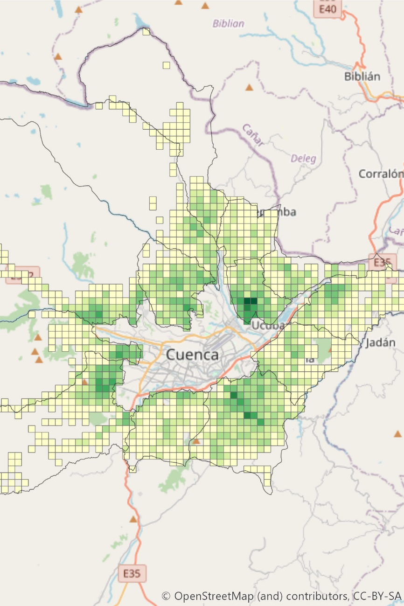


JDAC 2020
Indicadores de movilidad como herramienta para la definición de territorios con segregación residencial y desigualdad espacial en el cantón Cuenca
UNIVERSIDAD DE CUENCA
Facultad de Arquitectura
y Urbanismo
Septiembre 2019 – Noviembre 2021
Ciudad, Territorio y Movilidad

Slide 2
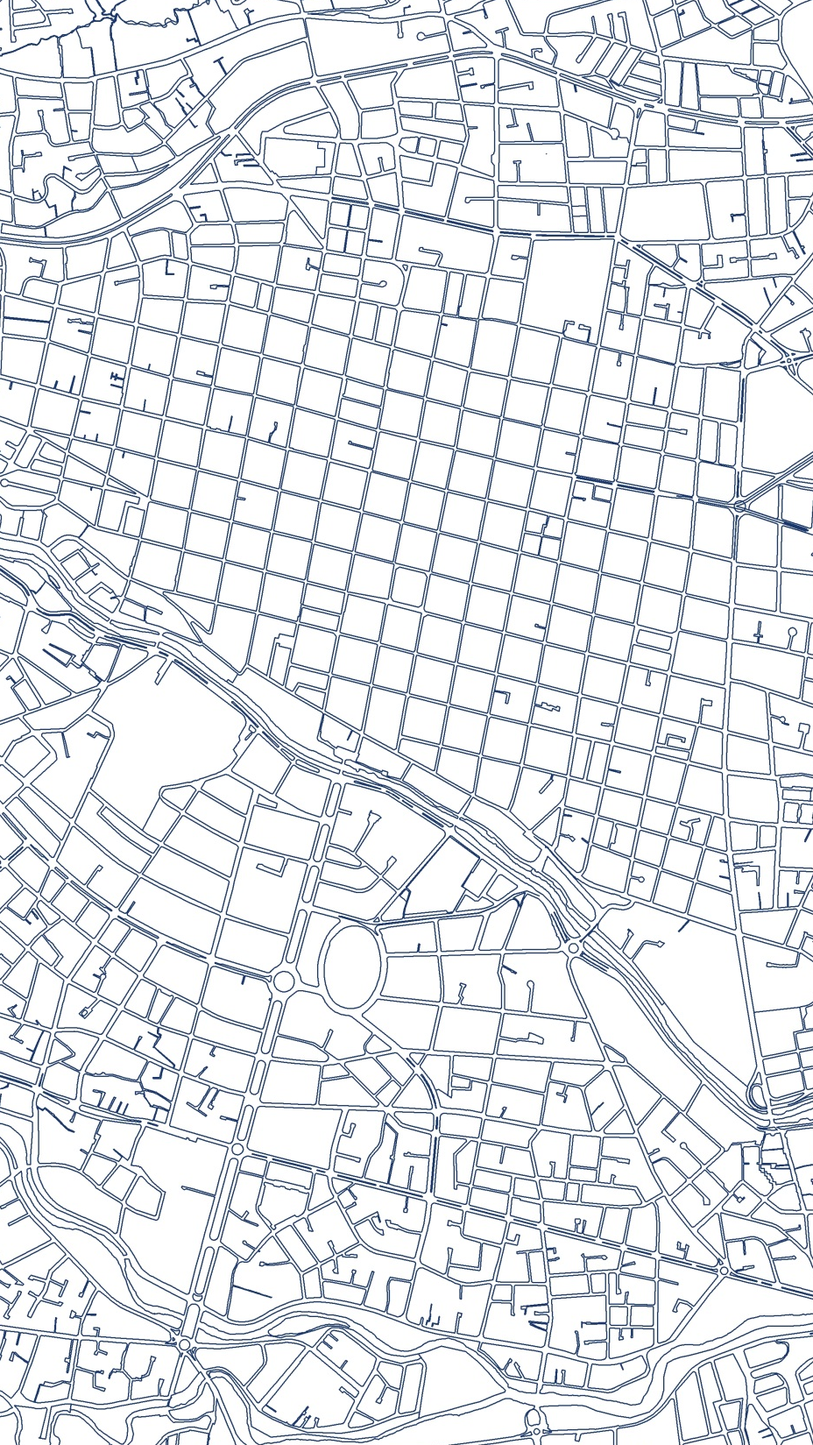
1
Arq. Enrique Flores Juca, Mg.
Director del proyecto de investigación
2
Arq. Pedro Jiménez-Pacheco, PhD.
Investigador
3
Arq. Estefanía Mora-Arias, Mg.
Técnica de investigación
Equipo de Investigadores
EQUIPO DE INVESTIGACIÓN
4
Arq. Jessica Chica Carmona
Técnica de investigación

Slide 3
1
Antecedentes
2
Propuesta Metodológica
3
Resultados
3.1 Resultados Base
Equipo de Investigadores
3.2 Resultados Parciales
CONTENIDO

Slide 4
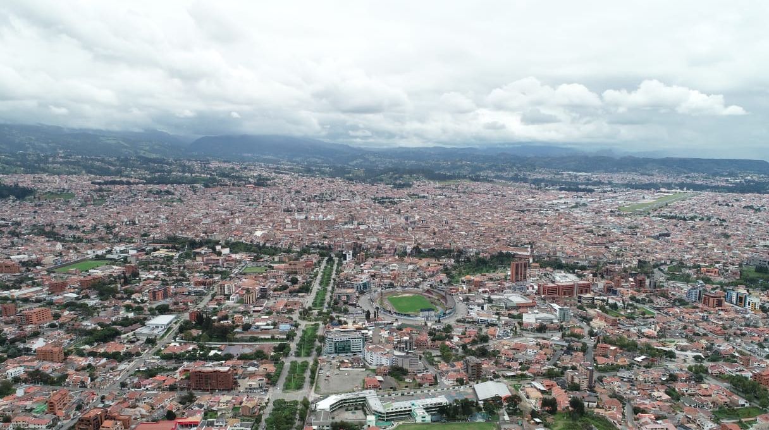
1
Antecedentes

Slide 5

5/40
Tema central movilidad / áreas rurales
Desarrollo / Acceso a las oportunidades accesibilidad /movilidad
Ciudad, Territorio y Movilidad
Proyecto 1
Proyecto 2
Identificación y análisis de indicadores de sostenibilidad para el transporte: el caso del área rural del cantón Cuenca
Metodología para el cálculo de indicadores de movilidad del cantón Cuenca
Proyecto 3
Indicadores de movilidad como herramienta para la definición de territorios con segregación residencial y desigualdad espacial en el cantón Cuenca
ciudad - territorio - movilidad

Slide 6
6/40
A . IMPACTOS INMEDIATOS
ESTADISTICA . BASE DE DATOS. INEXISTENTE
ESPACIAL . MAPAS,ETC.
INCLUIR A LOS ACTORES LOCALES
B. IMPACTO MEDIANO PLAZO
POLITICAS PARA MEJORAR LA MOVILIDAD . INEXISTENTE
CONTRIBUIR A DISMINUIR LA SEGREGACIÓN
REFORZAR VINCULACIÓN DE LA ACADEMIA CON LA SOCIEDAD.
Impacto de la Investigación
ciudad - territorio - movilidad

Slide 7
7/40
Rápida expansión de las ciudades. Aglomeración- dispersión
(500 HA -3000HA-7200HA)
Procesos de exclusión en la movilidad.
(ZONAS SIN SERVICIO)
Territorios desequilibrados sin planificación ni control.
(AUSENCIA PLANIFICACION EN SECTORES PERIFERICOS)
Problemas de Investigación
CORRELACIONADOS
ciudad - territorio - movilidad

Slide 8
8/40
1
Aumento de desigualdades socio-espaciales
2
Uno de los temas recurrentes de investigación desde MEDIADOS del siglo XX
3
Tres ámbitos: lo social, lo económico y lo espacial
A.
Características de la ubicación
A.
Traer personas y trabajos más cerca
6
Las políticas para enfrentar la segregación espacial implicarían:
SEGREGACIÓN
4
Puede ser influenciada por:
B.
Composición social
B.
Mejorar las conexiones
5
La movilidad juega un factor crucial
C.
Accesibilidad
ciudad - territorio - movilidad

Slide 9
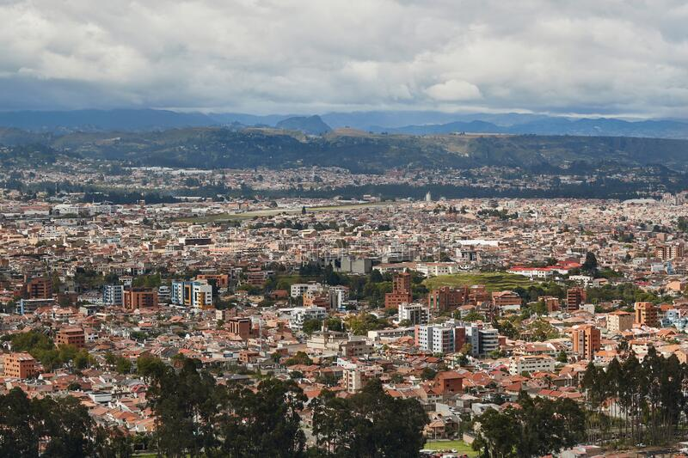
2
Propuesta Metodológica

Slide 10
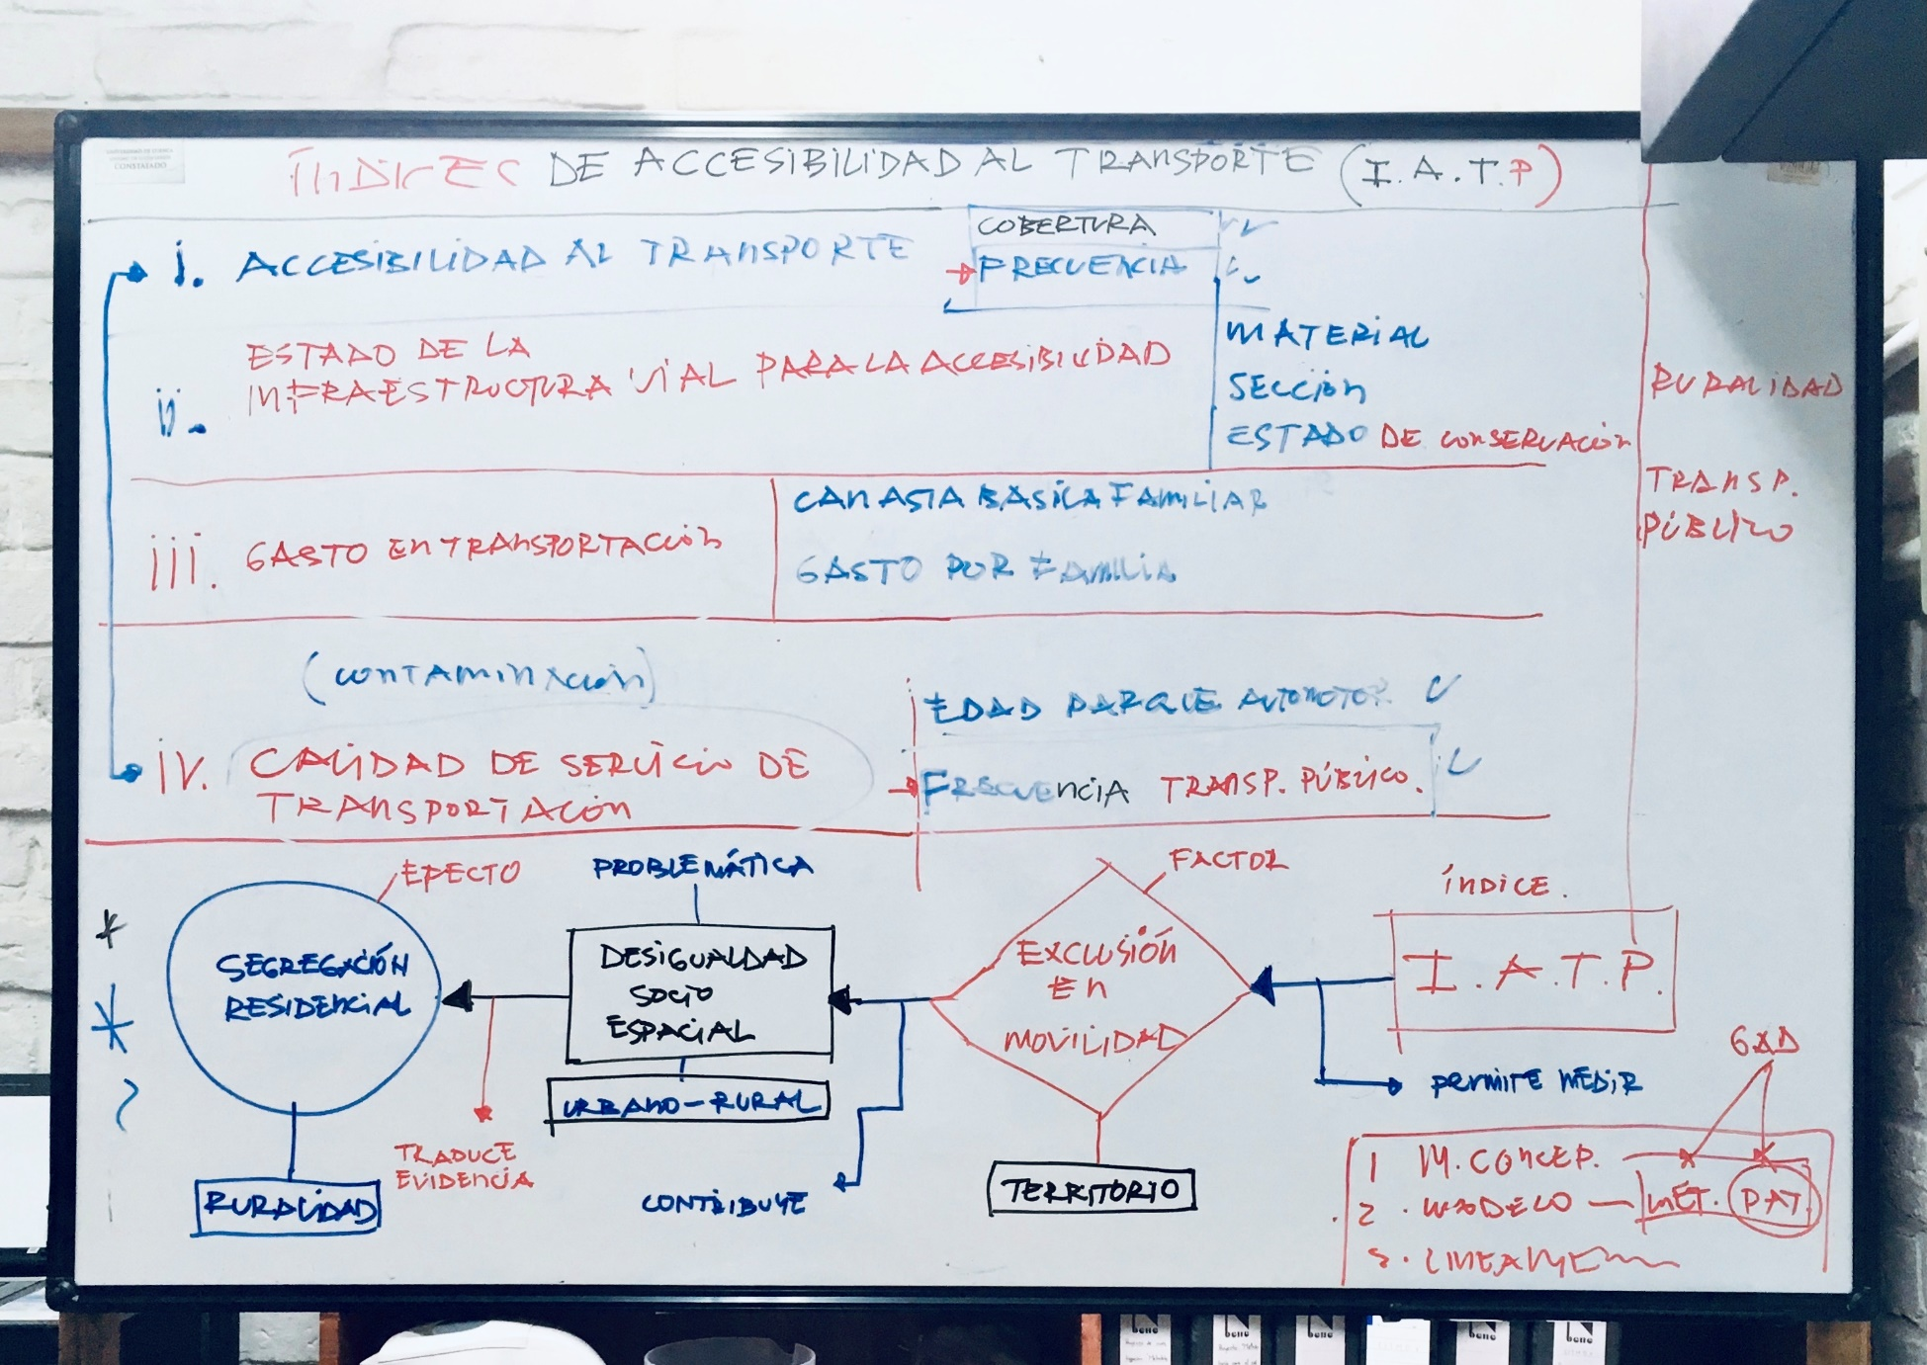
10/40
Esquema de análisis teórico
ciudad - territorio - movilidad

Slide 11
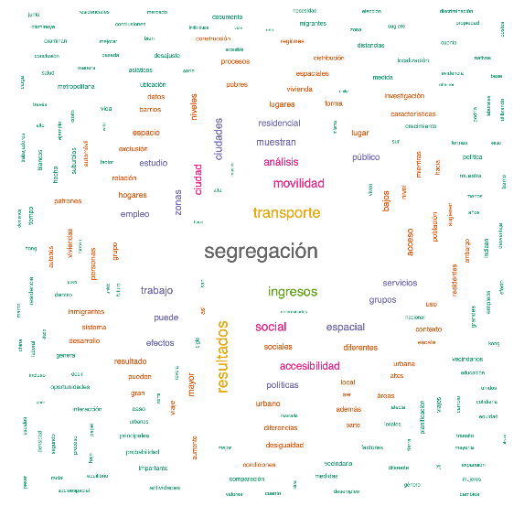
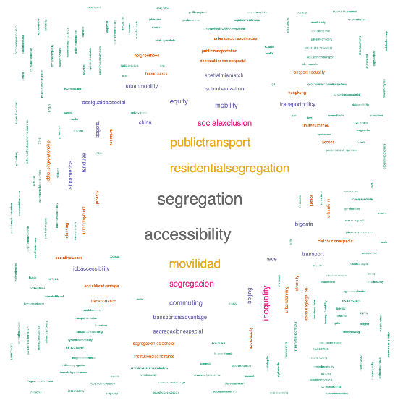
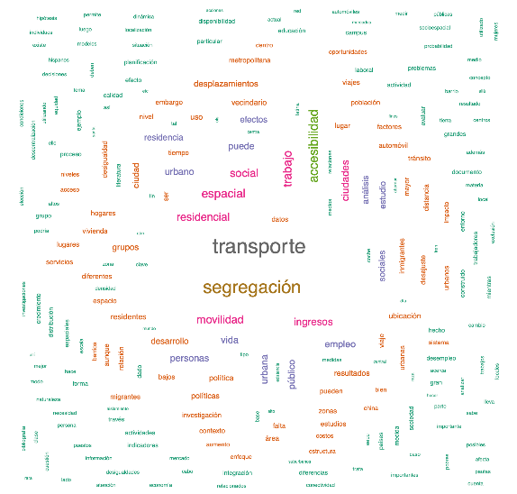
11/40
Mapeo de resultados
Aplicación búsqueda en bases de datos
Resultados = 787
Discriminación de estudios anteriores a 2010 y repetidos
- 573
Resultados = 214
Revisión sistemática de literatura
Evaluación de calidad (títulos y resúmenes)
- 87
Resultados = 127
Extracción de información y valoración
- 91
Resultados = 36
ciudad - territorio - movilidad

Slide 12
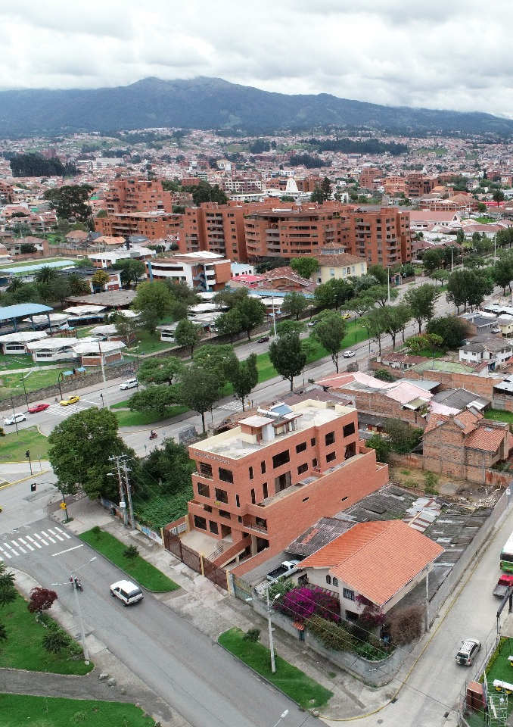
12/40
Balance de la matriz de trabajo
1. Principales autores: Sabatini, Zhao, Park, Van Ham, etc.
2. Geografía de los estudios: sur global con énfasis urbano.
3. Principales relaciones de trabajo:
Desajuste espacial generalizado entre las activadades de empleo y vivienda.
Segregación socioespacial asociada a los procesos de expansión urbana.
Efecto del transporte público y privado en la localización de vivienda y comercio.
4. Principales contribuciones y aportes: metodológicos, teóricos de base empírica.
5. Proyección de la investigación:
  Relación entre la asequibilidad de la vivienda y la equidad social en estudios que combinen el tiempo de traslado y sus efectos monetarios.
  Localización de lugares de trabajo y servicios comunes, a fin de captar mejor las experiencias dinámicas de la segregación en diversos contextos de la vida cotidiana.
ciudad - territorio - movilidad

Slide 13
13/40
Hacia una metodología socio espacial
La segregación residencial (SR) como fenómeno que profundiza las condiciones de desigualdad socioespacial.
La SR influenciada por las condiciones de movilidad en el territorio.
Un Índice de accesibilidad al transporte público complementado por procesos de exclusión en movilidad (CITMOV).
La importancia de llevar adelante mediciones con datos empíricos.
Enfoque metodológico
ciudad - territorio - movilidad

Slide 14
14/40
ÁMBITO | VARIABLE
SOCIAL | 1. Nivel de instrucción
 | 2. Diferencias de género en desplazamientos
 | 3. Personas de la tercera edad
 | 4. Población migrante
 | 5. Diversidad étnica
 | 6. Otras variables sociales (composición del hogar, estado civil, recursos institucionales)
ECONÓMICO | 7. Ingresos económicos
 | 8. Nivel socioeconómico
 | 9. Asequibilidad de vivienda
 | 10. Costo transporte
ESPACIAL | 11. Crecimiento urbano
 | 12. Tamaño de la población
 | 13. Accesibilidad zona residencial
 | 14. Localización de la zonas de vivienda
 | 15. Localización de zonas de trabajo
 | 16. Distancia al centro de la ciudad
 | 17. Distancia entre trabajo y vivienda
 | 18. Distancia residencia a centro educativo
 | 19. Modo de transporte
 | 20. Tiempo por desplazamiento
 | 21. Infraestructura de transporte
 | 22. Servicios Básicos
 | 23. Imagen Urbana
 | 24. Medio ambiente
Variables de trabajo por ámbito de enfoque para la segregación residencial.
ciudad - territorio - movilidad

Slide 15
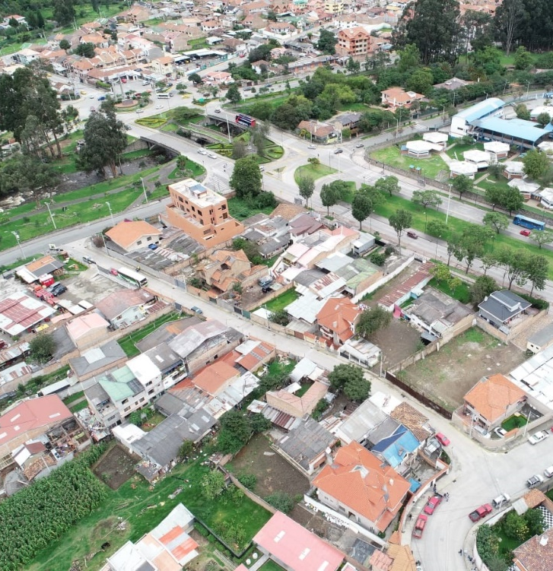
15/40
Variables socioespaciales determinantes
Variables socioespaciales que aportan en caracterización de la segregación residencial:
Nivel socioeconómico de la población (escala salarial).
Localización de las residencias, lugares de trabajo, comercios y servicios.
Precios del m2 del suelo y la vivienda.
Modo de traslado de las personas.
Tiempos y distancias de desplazamiento (entre el hogar y el trabajo).
Infraestructura vial (ampliación o implementación de nuevas vías).
Variables para construir un factor de exclusión en movilidad:
  Sistema de tarifas y rutas del transporte público.
ciudad - territorio - movilidad

Slide 16
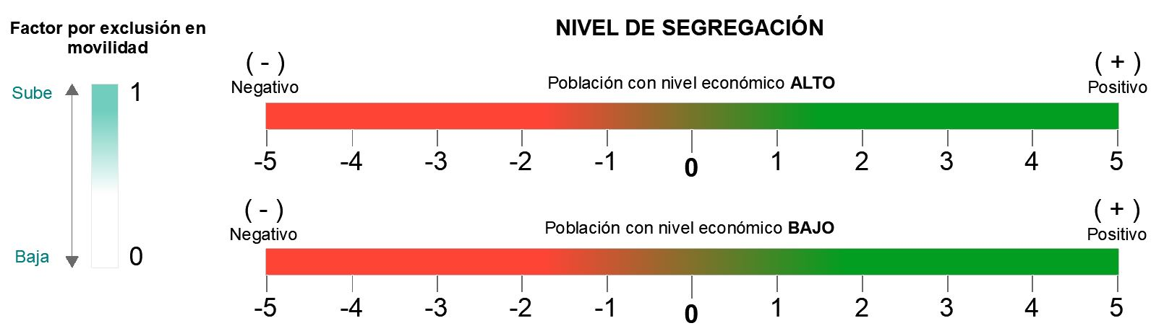
16/40
Esquema metodológico
Escala geográfica
Segregación socioespacial
Impacto territorial
Ruralidad en la escala parroquial
Exclusión por movilidad
Concentración espacial de la población por factores socioeconómicos
Aproximación a la propuesta metodológica
ciudad - territorio - movilidad

Slide 17
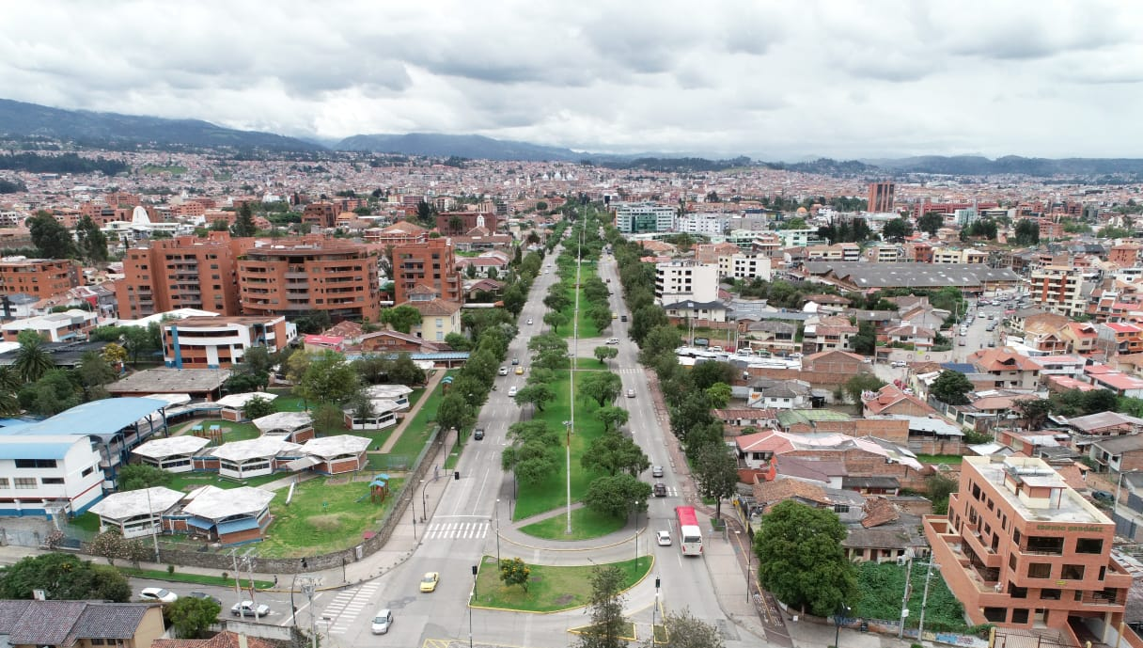
3
Resultados

Slide 18
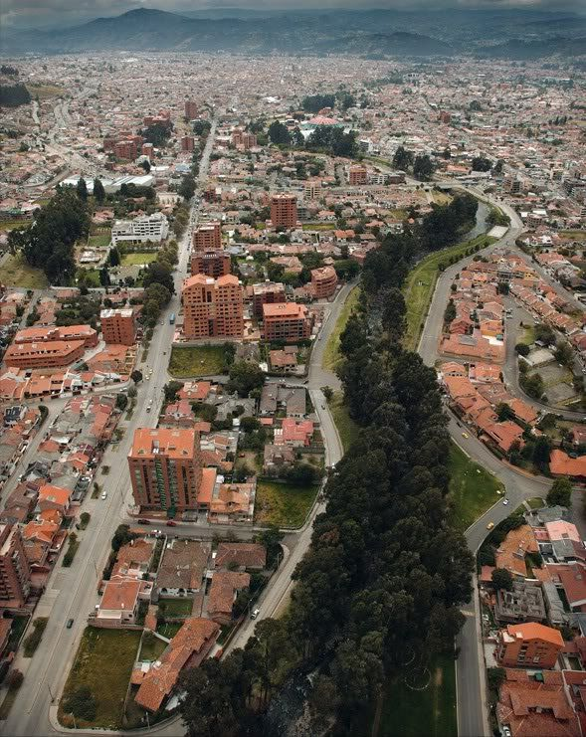
3.1
Resultados Base

Slide 19
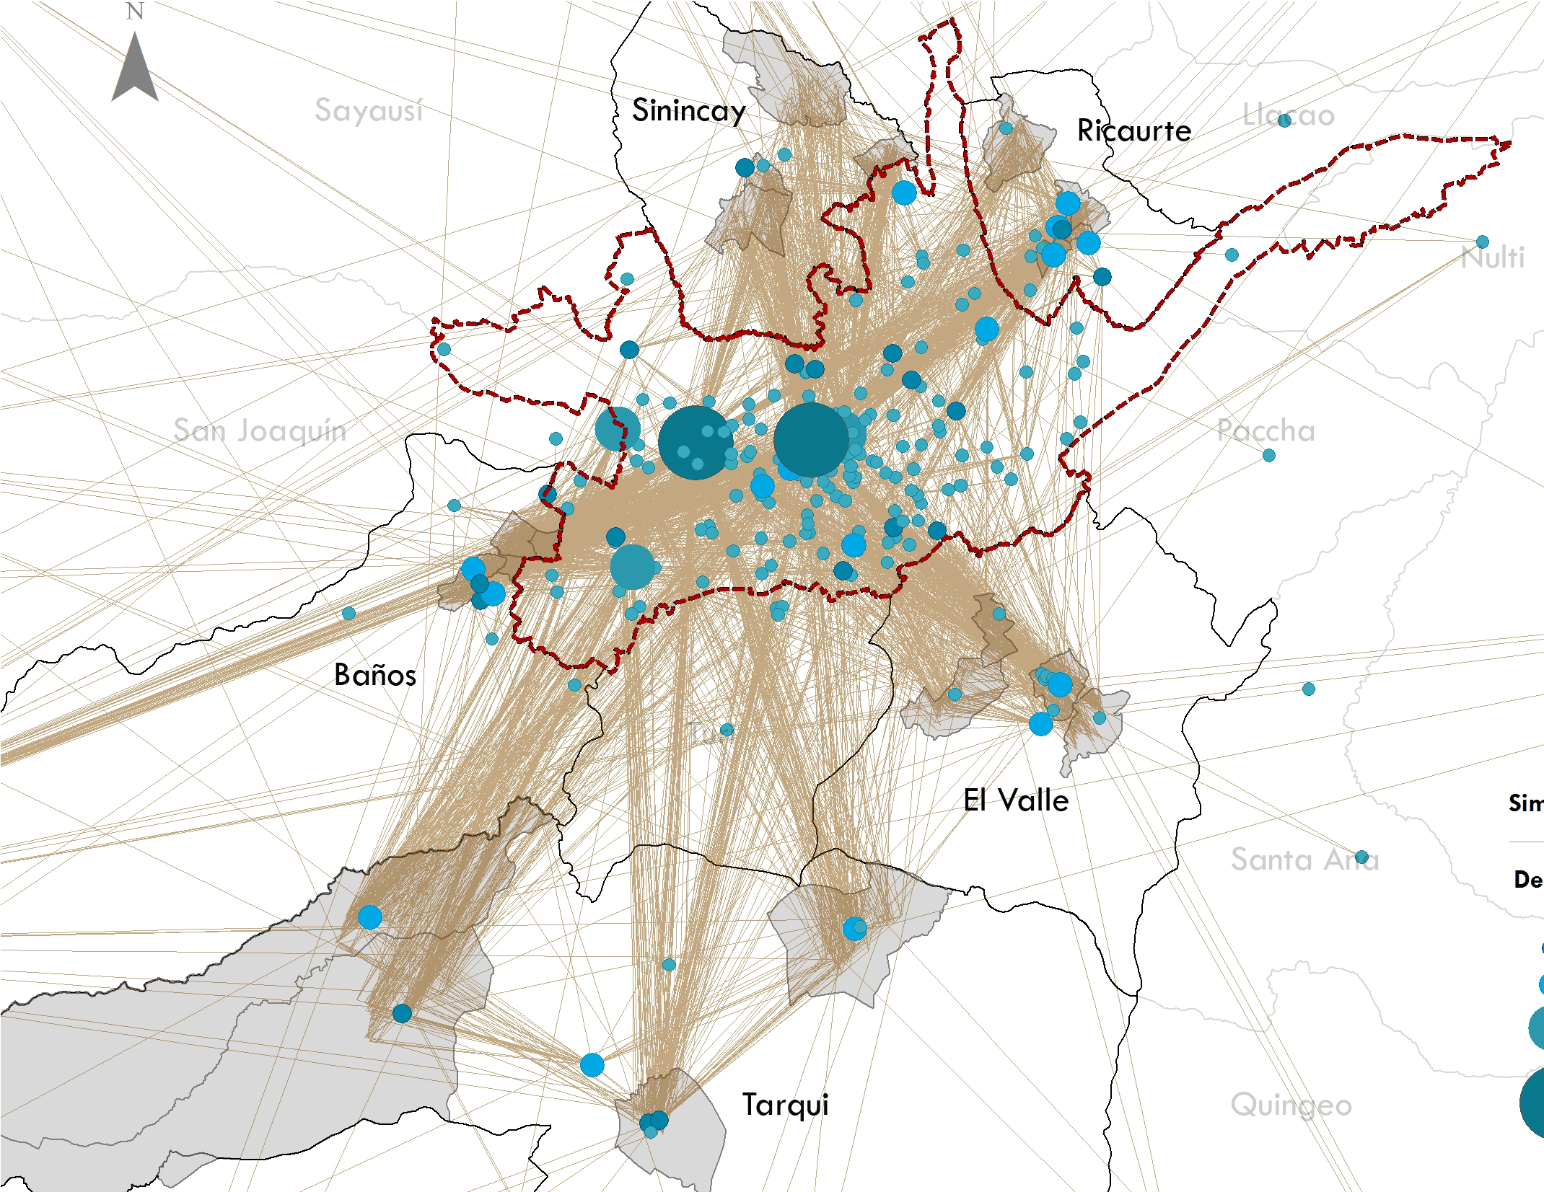
Viajes fuera de la parroquia de estudio: 75,6 %
Viajes dentro de la parroquia de estudio: 24,4 %
19/40
Destinos frecuentes
Feria libre
Centro Histórico
Destinos ocasionales
Mercado 9 de Octubre
El Batán
Yanuncay
Mercado 10 de Agosto
Equipamientos educativos
Otros equipamientos
Destinos de viaje
Identificación y análisis de indicadores de sostenibilidad para el transporte, el caso del área rural del cantón Cuenca
ciudad - territorio - movilidad
Notes:
El grupo de investigación realizó levantamientos de información en 2015
La muestra
Poblacion urbana 66%
Poblacion rural 34% = 180.000 habitantes aproximadamente
Ricaurte
El Valle
Baños
Sinincay
Tarqui
Representan el 50% de la población rural.
1158 Encuestas de hogares: 3848 habitantes
Conteo vehicular en 8 puntos de acceso a las parroquias en 2 días ordinarios y 2 de descanso.
Levantamiento de estado vial de 57 km de vías. (geometría, aceras, secciones, etc).

Slide 20
20/40
Baños
39% Trabajo
28% Estudio
23% Compras
El Valle
43% Trabajo
25% Estudio
26% Compras
Ricaurte
43% Trabajo
23% Estudio
26% Compras
Sinincay
37% Trabajo
26% Estudio
31% Compras
Tarqui
44% Trabajo
24% Estudio
26% Compras
2%
2%
Motivo de viaje
4%
Identificación y análisis de indicadores de sostenibilidad para el transporte, el caso del área rural del cantón Cuenca
ciudad - territorio - movilidad

Slide 21




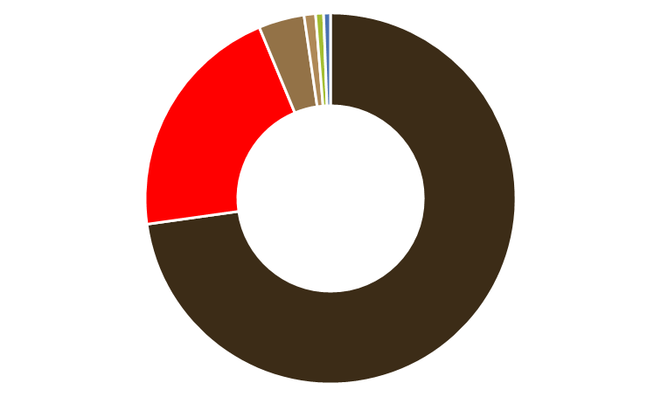
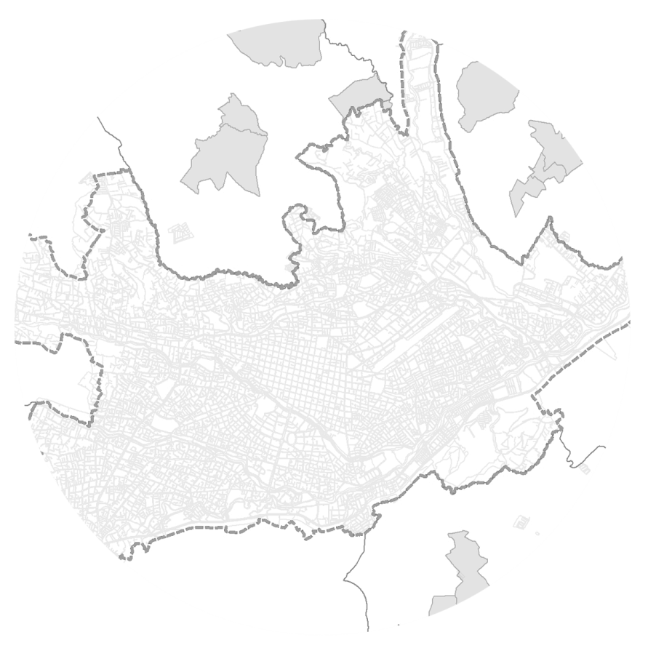


21/40
1%
Taxis
0,7%
No motorizados
4%
Camionetas de alquiler
Motocicletas
0,6%
Medios utilizados
21%
Vehículos particulares
73%
Identificación y análisis de indicadores de sostenibilidad para el transporte, el caso del área rural del cantón Cuenca
Transporte público colectivo
V I A J E S
a Cuenca
ciudad - territorio - movilidad

Slide 22
3.2
Resultados Parciales
DE LA TEORIA A LA PRACTICA
MITOS Y VERDADES

Slide 23
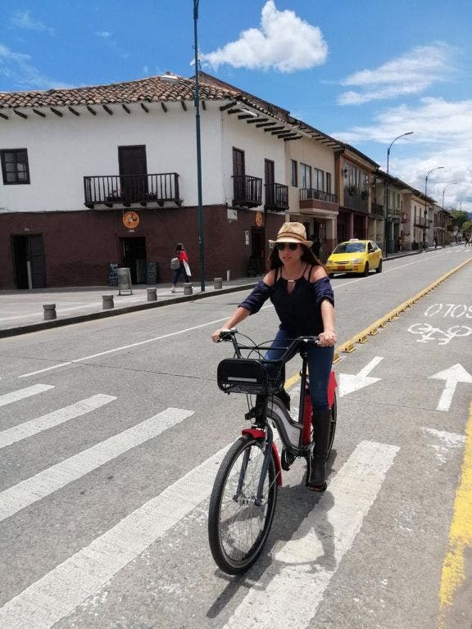
A
Potenciar la Movilidad Sostenible Activa
VERDAD O UN MITO

Slide 24
24/40
A
“Indicadores de movilidad como herramienta para la identificación de territorios con segregación residencial”
2019-2021
Indicadores de movilidad
Factibilidad de POTENCIALIZAR LA MOVILIDAD EN BICICLETAS en el área periurbana
Ciudad – territorio - movilidad

Slide 25
25/40
A
Condiciones mínimas
Factibilidad
Ciclovías
1
Distancia
2
Topografía
3
Infraestructura
Factibilidad de POTENCIALIZAR LA MOVILIDAD EN BICICLETAS en el área periurbana
Ciudad – territorio - movilidad

Slide 26
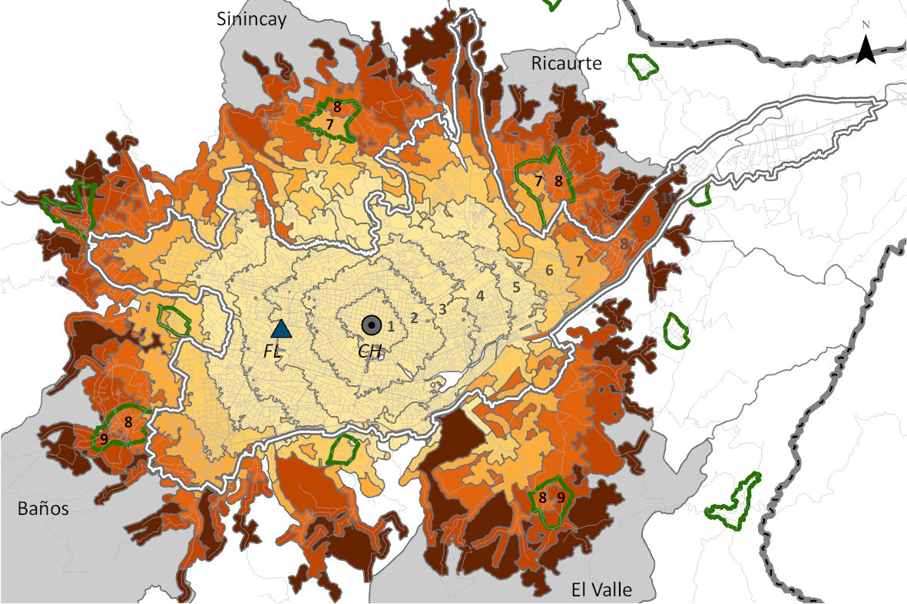
26/40
A
1 | Distancia considerada desde el centro de la ciudad (km)
Velocidad bicicleta
| 20km/h
Tiempo recomendado
| 15 min – 30 min
Máxima distancia
| 10km
Principales destinos urbanos
Centro Histórico
Feria Libre
7 cabeceras
Parroquiales
Ciudad – territorio - movilidad

Slide 27
27/40
1 | Distancia
A
Áreas de estudio | 4 parroquias
Población cobertura
5km
15min
6,8 %
10km
30min
88,1 %
Ciudad – territorio - movilidad

Slide 28
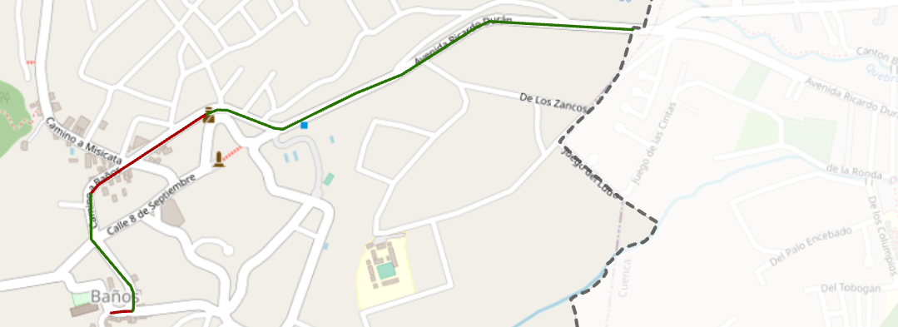
28/40
2 | Topografía
A
Límite urbano
Baños | Av. Ricardo Durán
Longitud vía | 1,58km
Factibilidad de ciclovías
79%
21%
Simbología pendientes
Normal < 3 %
Con esfuerzo 3 – 6 %
Máximo 6 – 9 %
No posible > 9 %
Ciudad – territorio - movilidad

Slide 29
29/40
Factibilidad de implementación de ciclovías
A
1. Distancia
Distancia en kilómetros: ≤ 10 kilómetros
Distancia en tiempo: máximo 30 minutos
2. Topografía
Topografía: mínimo 75% de la topografía ≤ 9 %
3. Infraestructura existente
Sección carril: mínimo 5,00 metros
Aceras: mínimo 75% de la vía
Iluminación: 2 lados de la vía
Indicadores
Ciudad – territorio - movilidad

Slide 30


30/40
Factibilidad de implementación de ciclovías
A
Parroquias periurbanas | Topografía (≤ 9 %) | Distancia Cabecera parroquial |  | Infraestructura existente |  |  | Factibilidad
 |  | ≤ 10 km | Tiempo (20km/h) | Sección (≥ 5 m) | Aceras (min 75%) | Alumbrado público
Baños | 79% | 8 – 9 km | 24 -27 min | 5,00 | 75% | Si
Ricaurte | 97% | 7 – 8 km | 21 – 24 min | 5,88 | 87% | Si
El Valle | 84% | 8 – 9 km | 24 -27 min | 4,70 | 41% | Si
Sinincay | 81% | 7 – 8 km | 21 – 24 min | 4,24 | 19% | Si
Ciudad – territorio - movilidad

Slide 31
31/40
Factibilidad de implementación de ciclovías
A
SE PUEDE CONCLUIR QUE BAJO LAS CONDICIONES DE ANALISIS ACTUALES TOPOGRAFICOS, GEOMETRICOS Y DE DISTANCIA, SOLO EN DOS VIAS PUEDEN PENSAR EN IMPLEMENTARSE ESPACIOS PARA CICLISTAS.
LUEGO EXISTENTEN OTRAS CONDICIONES QUE NO HAN SIDO ANALIZADAS COMO POR EJEMPLO LA TENSION EN LAS VIAS POR LA VELOCIDAD DE CIRCULACION VEHICULAR Y EL VOLUMENN DEL FLUJO AUTOMOTOR.
NO ES PROCEDENTE PENSAR QUE SE PUEDEN UTILIZAR LAS VIAS A LAS CABECERAS PARROQUIALES PARA IMPLEMENTAR ESPACIOS PARA CICLISTAS MENOS CICLOVIAS
VERDAD
Ciudad – territorio - movilidad

Slide 32
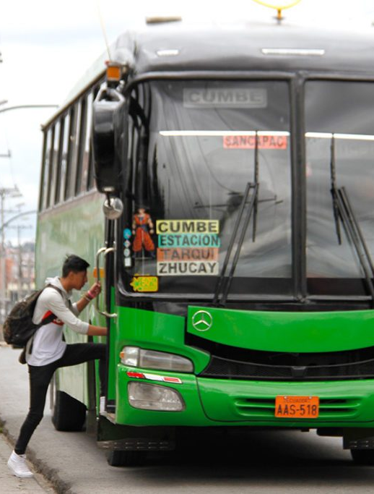
B
Desde la Movilidad Sostenible Colectiva – Transporte Público

Slide 33
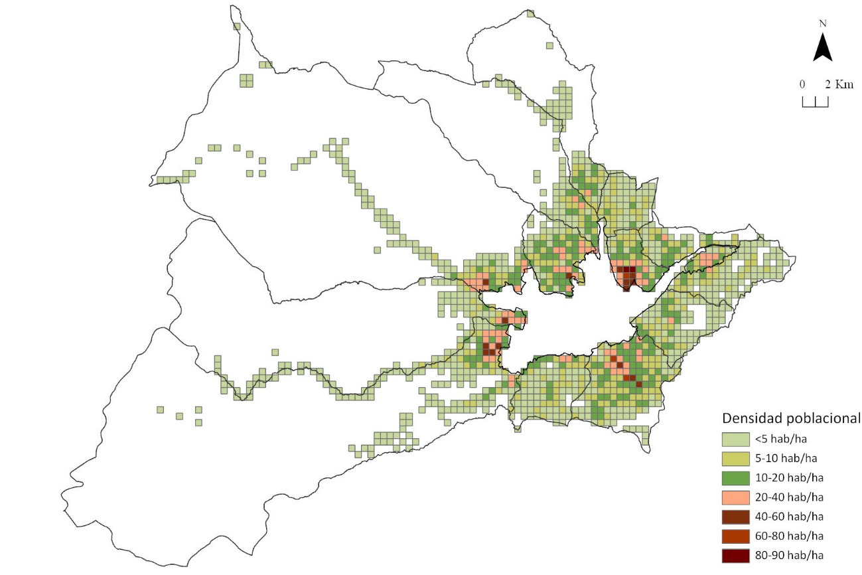
33/40
B
1 EN ESTE TRABAJO SE TRATA DE CORRELACIONAR
LA DENSIDAD CON EL MODELO DE MOVILIDAD
Densidad Poblacional
Ciudad – territorio - movilidad

Slide 34
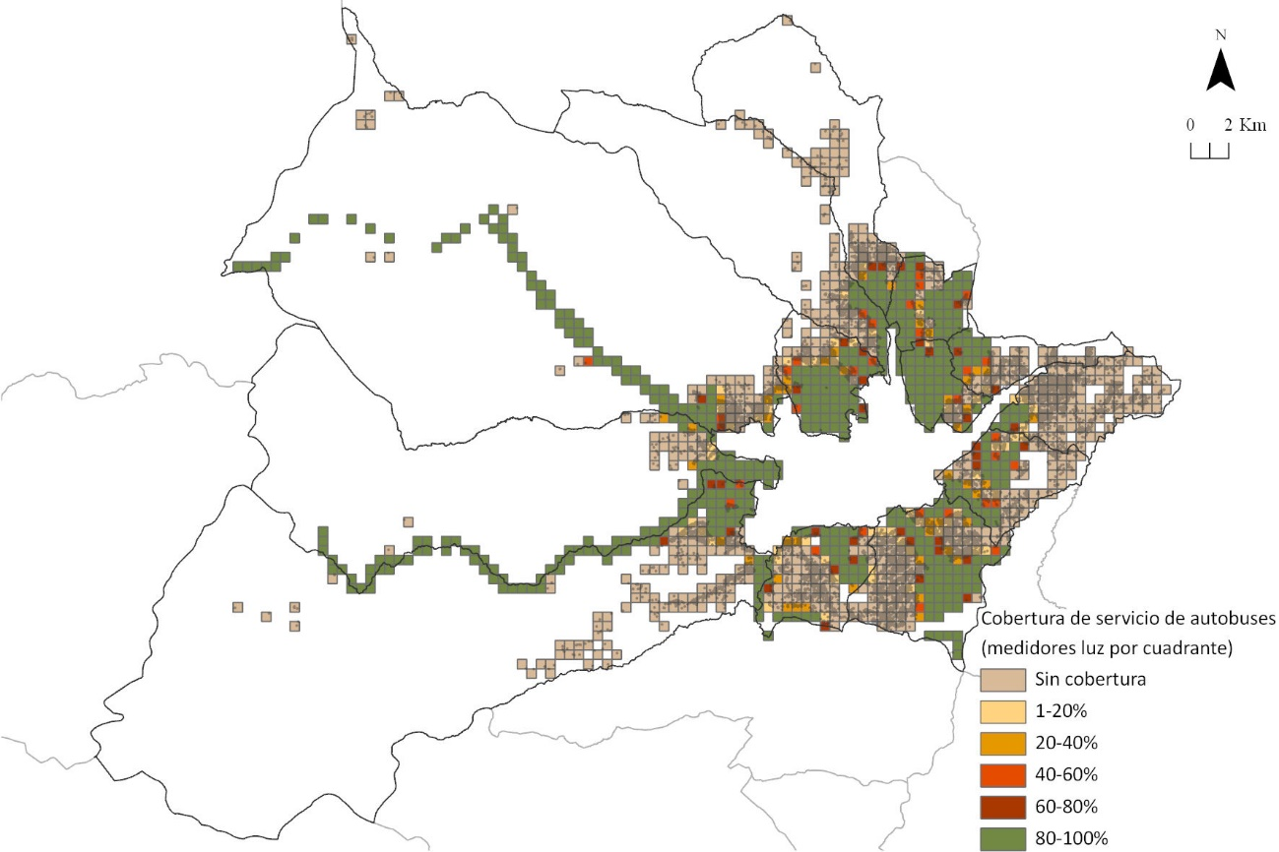
34/40
B
Cobertura de servicio de autobuses
NO EXISTE COBERTURA DE TRANSPORTE PUBLICO EN LA MAYOR PARTE DEL TERRITORIO
Ciudad – territorio - movilidad

Slide 35
35/40
EL MODELO DE CIUDAD VARIA SEGÚN SU TAMAÑO Y SU FORMA DE MOVILIDAD
  NUCLEO CENTRAL – PEATONAL (1950)
  TENTACULAR CARRILES DE CIRCULACION (1970)
  REGION URBANA EL VEHICULO (200)
  COMPLEJO METROPOLITANO – AUTOPISTA EN PROCESO DE FORMACION
EN ESTAS CIUDADES EXISTE UNA POBLACION QUE TRABAJA Y SE MOVILIZA DESDE EL AREA URBANA O DESDE LAS ZONAS RURALES
QUE LA REALIDAD DE ACCESIBILIDAD DE LAS ZONAS PERIFERICAS Y RURALES NO ES HOMOGENEA
LA POBLACION DE LA ZONA RURAL ESTUDIA Y TRABAJA EN LA CIUDAD PERO NO CUENTA CON LOS MISMOS NIVELES DE ACCESIBILIDAD. AQUÍ SE INICIAN LOS PROCESOS DE SEGREGACION
Consideraciones Finales
Ciudad – territorio - movilidad

Slide 36
36/40
“Variables socio-espaciales determinantes en los procesos de segregación residencial por exclusión en movilidad” - IV CEC – Congreso Ecuatoriano de Estudios de la Ciudad – Tena 2020
“De la teoría a la práctica: la potencialización de la movilidad sostenible en zonas periurbanas. En el marco de la pandemia del COVID-19” – XII Simposio Nacional De Desarrollo Urbano y Planificación Territorial
Ponencias
2020
Ciudad – territorio - movilidad

Slide 37
37/40
“El crecimiento de Cuenca y la ocupación de los sectores periféricos en la ultima década: caso de estudio El Valle” Thalía Salazar – Verónica Anguisaca.
“Uso de la bicicleta como medio alternativo de transporte durante el periodo de confinamiento y post pandemia Covid-19 en la ciudad de Cuenca” Marco Bravo – John Pizarro.
“Dinámicas de la movilidad cotidiana por trabajo en el marco de la crisis sanitaria por Covid-19: un estudio de caso en una zona periurbana de la ciudad de Cuenca” Gabriela Barrera – Mishelle Ordoñez.
“Metodología para la definición de niveles de segregación residencial por exclusión en movilidad en el área rural del cantón Cuenca” Sebastián Verdugo – Juan Diego Vidal.
“Comportamiento de los patrones de segregación residencial por procesos de exclusión en movilidad en el área rural del cantón Cuenca” Beatriz Reinoso.
Tesis de Pregrado
2020-2021
Ciudad – territorio - movilidad

Slide 38
38/40
"El papel de la movilidad en las zonas periurbanas: un análisis multiescala en Cuenca – Ecuador“ (en revisión de pares)
“Variables socio-espaciales determinantes en los procesos de segregación residencial por exclusión en movilidad” (en desarrollo)
“Indicadores de Movilidad en la Segregación Residencial” (en desarrollo)
Artículos Científicos
Ciudad – territorio - movilidad

Slide 39



www.citmovucuenca.com
citmov@ucuenca.edu.ec
GRUPO DE INVESTIGACIÓN DE CIUDAD, TERRITORIO Y MOVILIDAD
Citmov

